Slide 1

แนวทางการเบิกจ่ายทุนอุดหนุน
การวิจัยงบประมาณด้าน ววน.
และ
การใช้ประโยชน์จากงานวิจัย
และการพัฒนาธรรมาภิบาลงบประมาณ
สำนักงานคณะกรรมการส่งเสริมวิทยาศาสตร์ วิจัยและนวัตกรรม
ผศ.สุภาวดี โพธิยะราช
ผู้อำนวยการภารกิจการจัดทำแผนงบประมาณ สกสว.
ดร.ฉัตรฉวี คงดี
ผู้ช่วยผู้อำนวยการภารกิจพัฒนาธรรมาภิบาลงบประมาณ สกสว.
วันอังคารที่ 16 มิถุนายน พ.ศ. 2563 ณ ห้องประชุมช่อแก้ว มหาวิทยาลัยราชภัฏสวนสุนันทา

Slide 2
หัวข้อการบรรยาย
แนวทางการเบิกจ่ายทุนอุดหนุนการวิจัยงบประมาณด้าน ววน.
การใช้ประโยชน์จากงานวิจัย และการพัฒนาธรรมาภิบาลงบประมาณ
การเปลี่ยนแปลงของระบบวิทยาศาสตร์ วิจัยและนวัตกรรมของประเทศ

Slide 3

การเปลี่ยนแปลงของระบบ
วิทยาศาสตร์ วิจัย และนวัตกรรมของประเทศ

Slide 4
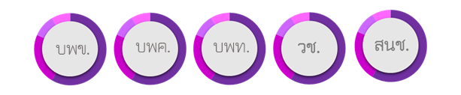
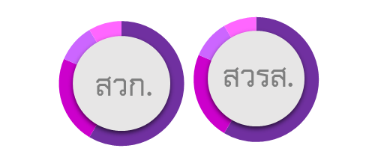
โครงสร้างสภานโยบายการอุดมศึกษา วิทยาศาสตร์ วิจัยและนวัตกรรม
และกระทรวงการอุดมศึกษา วิทยาศาสตร์ วิจัยและนวัตกรรม
หน่วยงานในกำกับ
ส่วนราชการ
Policy
สภานโยบายการอุดมศึกษา วิทยาศาสตร์ วิจัยและนวัตกรรมแห่งชาติ
กระทรวงการอุดมศึกษา วิทยาศาสตร์ วิจัยและนวัตกรรม
นอกกระทรวง
สำนักงานสภานโยบายฯ : สอวช. - (สวทน.)
Policy
Deployment
&
Budget
Allocation
คณะกรรมการส่งเสริมวิทยาศาสตร์ วิจัยและนวัตกรรม (กสว.)
กกอ.
กมอ.
สำนักงานคณะกรรมการส่งเสริมฯ : สกสว. – (สกว.)
สป. อว. เป็นสำนักงานเลขา
กองทุนส่งเสริมวิทยาศาสตร์ วิจัยและนวัตกรรม
Funding
Funding
Funding
Operation
Operator ในระบบวิทยาศาสตร์ วิจัยและนวัตกรรม ซึ่งมิใช่ส่วนราชการ
สวทช. , สทน. , สช. , วว. , มว. , สคร. , ศลช. , อพวช. , สทอภ. , NIA , สสนก
สถาบันอุดมศึกษา
ในกำกับของรัฐ
หน่วยราชการ
ด้านวิทย์
(วศ. , ปส)
Operator
นอกกระทรวง

Slide 5

วัตถุประสงค์และการจัดสรรงบประมาณด้าน ววน. ของกองทุนส่งเสริมฯ
ส่งเสริมการผลิตและพัฒนากำลังคน
ด้านวิทยาศาสตร์ เทคโนโลยี การวิจัยและนวัตกรรม รวมทั้งยกระดับความสามารถของผู้ประกอบการ ภาคเกษตรกรรม อุตสาหกรรม และภาคบริการของประเทศ
บุกเบิกการวิจัยชั้นแนวหน้าและ
การสร้างนวัตกรรมเพื่อเพิ่มขีดความสามารถในการแข่งขันของประเทศ
ส่งเสริมความร่วมมือระหว่างหน่วยงานในระบบการวิจัยและนวัตกรรม หน่วยงานอื่นของรัฐและเอกชน ในการนำผลงานวิจัยและนวัตกรรมไปใช้ในการพัฒนาชุมชนและพื้นที่
พัฒนาโครงสร้างพื้นฐานด้านวิทยาศาสตร์ เทคโนโลยี การวิจัยและนวัตกรรม
สนับสนุนการเพิ่มสมรรถนะในการเลือกการรับ การถ่ายทอด และการร่วมมือกับบุคคลหรือหน่วยงานต่างประเทศ เพื่อให้วิทยาการ เทคโนโลยี และนวัตกรรมที่ทันสมัยและมีประสิทธิภาพ
ส่งเสริมให้โครงการลงทุนขนาดใหญ่ของประเทศ
5

Slide 6
ระบบวิจัยของประเทศ
1. นโยบาย
9. การประเมิน
2. การสนับสนุนการวิจัย
ระบบวิจัย
8. การจัดการ
ผลผลิต
3. งบวิจัย
7. มาตรฐาน
4. สถาบัน
วิจัย
6. โครงสร้าง
พื้นฐาน
5. บุคลากรวิจัย
6

Slide 7
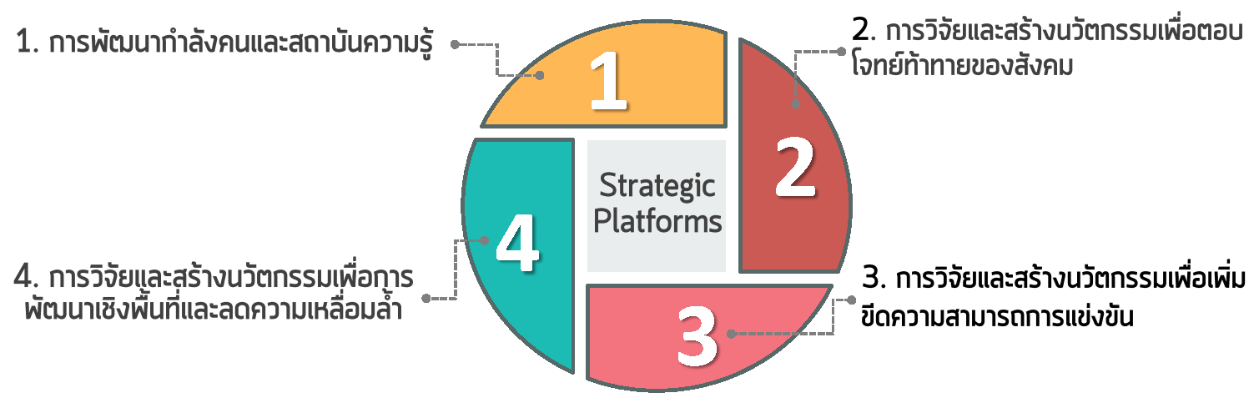



เนื่องจากวิกฤติของประเทศในปัจจุบัน ในประเด็นเหตุการณ์โรคระบาดของไวรัส COVID-19 และสถานการณ์ภัยแล้ง
สกสว. จึงได้เพิ่มเติม Program 17 เพื่อตอบสนองต่อการแก้ไขปัญหา ดังนี้
Program 16: การปฏิรูประบบการอุดมศึกษา วิทยาศาสตร์ วิจัยและนวัตกรรม
Program 17: การแก้ปัญหาวิกฤติของประเทศ
COVID-19
ภัยแล้งและการจัดการน้ำ
ผลกระทบทางเศรษฐกิจ/สังคม

Slide 8

กลไกแนวทางการจัดสรรงบประมาณ
ตามหลักเกณฑ์ที่ กสว. กำหนด
สำนักงบประมาณ
สกสว. เสนอคำของบประมาณด้าน ววน. ม.17(2)
(คำขอ งปม. ของกองทุนฯ)
ที่ผ่านความเห็นชอบฯ ไปยัง สงป.
E-budgeting
สงป. จัดสรรงบประมาณด้าน ววน. ม.17(2)
ผ่านกองทุน แบบรายปีงบประมาณ
กสว. / สกสว.
ระบบข้อมูล
สารสนเทศวิจัย
และนวัตกรรมแห่งชาติ
(NRIIS)
กองทุนส่งเสริม ววน.
กองทุน จัดสรรงบประมาณ
ตามแผนด้าน ววน และ ทิศทาง
ของ Platform และ Program ไปที่ PMU
คำขอ
ขาขึ้น
PMU ยื่นคำของบประมาณราย Program
(แผนงานและงบประมาณ)
จัดสรร
ขาลง
ในลักษณะ Block grant/ Multi year
PMU/Funding Agency
หน่วยงาน/มหาวิทยาลัย
PMU จัดสรรงบประมาณให้แก่หน่วยงาน
และบริหารให้เกิด Consortium
ตอบโจทย์ OKRs ของ Program
มหาวิทยาลัย และ หน่วยงานในระบบ ววน.
ยื่นข้อเสนอแผนงาน/โครงการ ไปยัง PMU
หน่วยงาน
มหาวิทยาลัย
สถาบันวิจัย
มูลนิธิ
.......
นักวิจัย
นักวิจัย
นักวิจัย
8

Slide 9
แนวทางการจัดสรรงบประมาณ ววน. ปีงบประมาณ 2564-2566
2) ทุนสนับสนุนงานพื้นฐาน Fundamental Fund
2.1 Basic Research Fund กำหนดกรอบและจัดสรรงบประมาณเพื่อสนับสนุนงานวิจัยพื้นฐานที่เป็น การพัฒนานักวิจัย และสร้างความเข้มแข็งของงานวิจัยและการบริหารงานวิจัยของสถาบันความรู้ และสถาบันวิจัยในหน่วยงาน เพื่อตอบโจทย์ประเทศ
2.2 Functional-based Research Fund กำหนดกรอบและจัดสรรงบประมาณตรงไปที่หน่วยงานตามภารกิจ เพื่อสร้างความเข้มแข็งของหน่วยงาน และสอดคล้องกับการพัฒนาประเทศ
1) ทุนสนับสนุนงานเชิงกลยุทธ์
Strategic Fund
กำหนดกรอบและจัดสรรงบประมาณตามแผนงาน โปรแกรม และแผนงานสำคัญ ซึ่งบริหารจัดการโดยหน่วยบริหารและจัดการทุน (PMU) เพื่อนำไปสนับสนุนทุน (Granting) แก่หน่วยงานระดับปฏิบัติโดยต้องเป็นการทำวิจัยที่เน้นตอบยุทธศาสตร์และแผนด้าน ววน. ของประเทศ
56.5%*
43.5%*
16.1%*
กรอบวงเงินสำหรับทุนสนับสนุนงานเชิงกลยุทธ์ (Strategic Fund) ไม่น้อยกว่าร้อยละ 50 และทุนสนับสนุนงานพื้นฐาน (Fundamental Fund) ไม่เกินร้อยละ 50
27.4%*
*คิดจาก งบประมาณ ววน. ขั้น pre-ceiling 19,916.63 ลบ. ปีงบประมาณ 2564
9
Notes:
60.4% = 2,850 ลบ.
8.4% = 3,973 ลบ.
31.2% = 14,719 ลบ.

Slide 10

ระบบการจัดสรรและบริหารงบประมาณแบบบูรณาการที่มุ่งผลสัมฤทธิ์
1.
ความเชื่อมโยงยุทธศาสตร์ระดับชาติโดยมี Priority setting
ให้ความสำคัญกับผลผลิตมากกว่าทรัพยากรที่ใช้
6.
2.
เน้นความรับผิดชอบและความโปร่งใส
ในการดำเนินงานจัดสรรงบประมาณ
มีธรรมาภิบาล
ความโปร่งใส
ตรวจสอบได้
Block grant
และ Multi-year budgeting
กระจายอำนาจให้หน่วยรับงบประมาณ
ระบบการจัดสรร
และบริหารงบประมาณแบบมุ่งเน้นผลสัมฤทธิ์
5.
3.
ระบบการตรวจสอบภายในและความรับผิดชอบของผู้บริหารหน่วยงาน
โดยการสร้างระบบการรายงาน
ผลการดำเนินงานและการเงิน
แบบ real-time
จ่ายงบประมาณตามแผนกลยุทธ์ ให้สอดคล้องกับ ยุทธศาสตร์หน่วยงาน
และยุทธศาสตร์ระดับชาติ
ให้ความสำคัญ
กับการวางแผน
กลยุทธ์ของหน่วยงาน
ส่งเสริมการบริหารจัดการงานวิจัยผ่านระบบ NRIIS
4.
กำหนด OKR โดยมีหน่วยนับที่ชัดเจน
สามารถวัดผลได้อย่างสมบูรณ์และนำไปใช้จริงอย่างเหมาะสมกับเวลา
10

Slide 11


งบประมาณ ววน. ปีงบประมาณ 2563
24,068
หน่วย: ล้านบาท
จัดสรรตรงไปที่หน่วยงาน 11,513 (47.9%)
จัดสรรผ่านกองทุนฯ 12,555 (52.1%)
4,081
7,432
ยุทธศาสตร์วิจัยและนวัตกรรม
ยุทธศาสตร์พัฒนาศักยภาพวิทยาศาสตร์ เทคโนโลยีและนวัตกรรม
ยุทธศาสตร์วิจัยและนวัตกรรม
8,384
Flagship
(งบบริหารกองทุน 282.71)
โครงการปกติ
1,433.49
3,797.69
700.21
826.64
97.25
340.38
748.84
156.58
4,171
หน่วยงานในระบบ ววน.
บพค.
บพข.
บพท.
วช.
สนช.
สวก.
สวรส*
อื่นๆ
หน่วยงานในระบบ ววน.
843.7
1,604.8
1,717
5.5
หน่วยงานส่วนอุดมศึกษา
หน่วยงานด้านการให้ทุน
หน่วยงานส่วนวิทยาศาสตร์และเทคโนโลยีในกระทรวง อว.
หน่วยงานนอกกระทรวง อว.
364.5
234
243
2.2
1,604.8
934
108
675
5.5
มรภ.
(36 แห่ง)
มหาวิทยาลัยรัฐ (7 แห่ง)
มทร.
(9 แห่ง)
สถาบันวิทยาลัยชุมชน (1 แห่ง)
วช.
สปอว.
สวทช.
สอวช.
กรมอนามัย
11
ที่มา: พ.ร.บ. งบประมาณรายจ่าย ประจำปี งปม. พ.ศ. 2563 (เล่มที่ 2) ปกส้ม
อัพเดท 11.5.63

Slide 12








ตัวอย่างประเด็นการสนับสนุนงบประมาณปี 2564 ที่ต่อยอดจากฐานงาน ปี 2563
การบริหารจัดการน้ำ
ภาวะวิกฤติภัยแล้ง
Healthcare Reinventing
COVID-19
BCG
นวัตกรรม AI และปัญญาประดิษฐ์
2563
2564
การพัฒนากำลังคน
  Startup/ SME
  ยุวชนสร้างชาติ
ลดความเหลื่อมล้ำ
เศรษฐกิจฐานราก/ นวัตกรรมเชิงพื้นที่
12

Slide 13
งบประมาณด้าน ววน. ปีงบประมาณ 2561 - 2564
ปีงบประมาณ 2561
ปีงบประมาณ 2562
ปีงบประมาณ 2563
ปีงบประมาณ 2564
เสนอของบประมาณ
วทน.
วิจัยและนวัตกรรม
วทน.
วิจัยและนวัตกรรม
วทน.
วิจัยและนวัตกรรม
วทน.
วทน.
วิจัยและนวัตกรรม
55,506.73
56,170.68
64,117.42
69,311.46
ปรับกรอบงบประมาณเริ่มต้น
36,060.52
41,864.40
37,000
47,192
ปรับกรอบวงเงิน
Pre-ceiling
20,295
5.52 %
24,403.33
37,476.42
4,350
6,089
กองทุน ววน.
กองทุน ววน.
12,555
19,916.63
นอกกองทุน 7,740
กรรมาธิการพิจารณางบประมาณ
13.38 %
19,986
11,488
17,189
5,449
15,779
4,081
?
?
กองทุน ววน.
12,555
นอกกองทุน 7,431
หมายเหตุ:
ปีงบประมาณ 2561 = พรบ. งบประมาณรายจ่ายประจำปี พ.ศ. 2561 > แผนงานบูรณาการวิจัยและนวัตกรรม และ แผนงานยุทธศาสตร์พัฒนาศักยภาพด้านวิทยาศาสตร์ เทคโนโลยี และนวัตกรรม
ปีงบประมาณ 2562 = พรบ. งบประมาณรายจ่ายประจำปี พ.ศ. 2562 > แผนงานบูรณาการวิจัยและนวัตกรรม และ แผนงานยุทธศาสตร์พัฒนาศักยภาพด้านวิทยาศาสตร์ เทคโนโลยี และนวัตกรรม
ปีงบประมาณ 2563 = พรบ. งบประมาณรายจ่ายประจำปี พ.ศ. 2563 > แผนยุทธศาสตร์การวิจัยและพัฒนานวัตกรรม และ แผนยุทธศาสตร์พัฒนาศักยภาพด้านวิทยาศาสตร์ เทคโนโลยี และนวัตกรรม
ปีงบประมาณ 2564 = (ร่าง) พรบ. งบประมาณรายจ่ายประจำปี พ.ศ. 2564 > แผนยุทธศาสตร์การวิจัยและพัฒนานวัตกรรม และ แผนยุทธศาสตร์พัฒนาศักยภาพด้านวิทยาศาสตร์ เทคโนโลยี และนวัตกรรม
13
Update 11 พฤษภาคม 2563

Slide 14
ปฏิทินการจัดสรรงบประมาณ ประจำปี พ.ศ. 2563
2 มี.ค. 2563
เริ่ม MoA ของ 58 หน่วยงาน
17 มิ.ย. 2563
หน่วยงานส่งรายงานความก้าวหน้าการดำเนินกิจกรรมฯ เพื่อจ่ายเงินอุดหนุนงวดที่ 2
4-5 มี.ค. 2563
20 หน่วยงาน (จาก 58) ส่ง MOA กลับมายัง สกสว.
มีนาคม
เมษายน
พฤษภาคม
มิถุนายน
กรกฎาคม
สิงหาคม
กันยายน
30 ก.ย. 2563
สิ้นสุด MoA ของ 58 หน่วยงาน
9-13 มี.ค. 2563
เริ่มเบิกจ่ายงบประมาณงวดที่ 1 ให้แก่หน่วยงาน
14

Slide 15

แนวทางการเบิกจ่ายทุนอุดหนุนการวิจัยงบประมาณด้าน ววน.

Slide 16
การจัดสรรงบประมาณด้าน ววน. ปีงบประมาณ 2563 ให้กับ มรภ.สวนสุนันทา
1. การให้อุดหนุนเพื่อการวิจัย
1) สกสว. โดยการอนุมัติของคณะกรรมการส่งเสริมวิทยาศาสตร์ วิจัยและนวัตกรรม (กสว.) อนุมัติงบประมาณสำหรับโครงการพัฒนาวิทยาศาสตร์ วิจัยและนวัตกรรม และส่งมอบผลลัพธ์ตามแผนด้าน ววน. ให้กับ มรภ.สวนสุนันทา ในวงเงิน 59,647,100 บาท ประกอบด้วย 23 แผนงาน
2) โดยมีระยะเวลาดำเนินการ 7 เดือน นับตั้งแต่วันที่ 2 มีนาคม 2563 ถึงวันที่ 30 กันยายน 2563
3) สกสว. เบิกจ่ายเงินอุดหนุนเพื่อการวิจัย งวดที่ 1 จำนวน 47,717,680 บาท (สี่สิบเจ็ดล้านเจ็ดแสนหนึ่งหมื่นเจ็ดพันหกร้อยแปดสิบบาทถ้วน) หรือร้อยละ 80 ให้กับ มรภ.สวนสุนันทา เรียบร้อยแล้ว
4) สกสว. จะเบิกจ่ายเงินอุดหนุนเพื่อการวิจัย งวดที่ 2 จำนวนไม่เกิน 11,929,420 บาท (สิบเอ็ดล้านเก้าแสนสองหมื่นเก้าพันสี่ร้อยยี่สิบบาทถ้วน) หรือไม่เกินร้อยละ 20 เมื่อ สกสว. เห็นชอบรายงานความก้าวหน้าการดำเนินกิจกรรมตามแผนงาน ววน. และรายงานการใช้จ่ายเงินอุดหนุน
(ราว 120 วัน นับจากวันทำสัญญา โดยมีกำหนดส่งวันที่ 17 มิ.ย. 2563)
16
16

Slide 17
การจัดสรรงบประมาณด้าน ววน. ปีงบประมาณ 2563 ให้กับ มรภ.สวนสุนันทา (ต่อ)
2. การดำเนินการ
หน่วยรับงบประมาณ ต้องใช้เงินทุนอุดหนุนซึ่งได้รับ เพื่อดำเนินการตามวัตถุประสงค์ของแผนงานในบันทึกข้อตกลงเท่านั้น
การจัดซื้อจัดจ้างของโครงการด้าน ววน. ให้เป็นไปตามอัตราหรือหลักเกณฑ์ของหน่วยรับงบประมาณ รวมทั้งกฎหมาย ระเบียบ ข้อบังคับอื่นที่เกี่ยวข้อง ครุภัณฑ์ที่จัดซื้อแล้วต้องบันทึกข้อมูลครุภัณฑ์ในระบบฐานข้อมูลที่สำนักงานกำหนด พร้อมติดหมายเลขครุภัณฑ์ไว้กับครุภัณฑ์
การเปลี่ยนแปลงวงเงินของแผนงานให้หน่วยรับงบประมาณสามารถดำเนินการได้ไม่เกินร้อยละ 20 (ยี่สิบ) ของวงเงินงบประมาณแผนงานนั้น โดยการอนุมัติเปลี่ยนแปลงวงเงินให้เป็นไปตามหลักเกณฑ์และวิธีการของหน่วยรับงบประมาณกำหนด ทั้งนี้ การเปลี่ยนแปลงดังกล่าวต้องไม่กระทบต่อการบรรลุวัตถุประสงค์และผลสัมฤทธิ์ของแผนงานหรือโครงการ
17

Slide 18
การจัดสรรงบประมาณด้าน ววน. ปีงบประมาณ 2563 ให้กับ มรภ.สวนสุนันทา (ต่อ)
2. การดำเนินการ (ต่อ)
หน่วยรับงบประมาณ ต้องดำเนินการด้านทรัพย์สินทางปัญญาให้สอดคล้องกับกฎหมายเกี่ยวกับการส่งเสริมและการใช้ประโยชน์ผลงานวิจัยและนวัตกรรม
การขยายหรือเปลี่ยนแปลงระยะเวลาตามบันทึกข้อตกลงฉบับนี้ หน่วยรับงบประมาณ ต้องแจ้งให้สำนักงานทราบล่วงหน้าอย่างน้อย 60 (หกสิบ) วัน ก่อนวันสิ้นสุดบันทึกข้อตกลง ทั้งนี้สำนักงานขอสงวนสิทธิ์ในการพิจารณาการเปลี่ยนแปลงระยะเวลาตามเหตุผลความจำเป็น
18

Slide 19
การจัดสรรงบประมาณด้าน ววน. ปีงบประมาณ 2563 ให้กับ มรภ.สวนสุนันทา (ต่อ)
3. ผลงานและการใช้ประโยชน์จากงานวิจัย
หน่วยรับงบประมาณ ต้องบันทึกผลการดำเนินงานของหน่วยงาน ซึ่งมีรูปแบบตามตามที่สำนักงานกำหนดโดยนำส่งแก่สำนักงานภายในระยะเวลาที่กำหนดดังนี้
1. บันทึกความก้าวหน้าการใช้จ่ายเงินที่ได้รับอุดหนุน ทุก 90 (เก้าสิบ) วัน หลังจากวันที่เริ่มดำเนินการตามที่กำหนดในบันทึกข้อตกลงนี้
2. บันทึกความก้าวหน้าการดำเนินโครงการพัฒนาวิทยาศาสตร์ วิจัยและนวัตกรรม ภายใน 120 (หนึ่งร้อยยี่สิบ) วัน หลังจากวันที่เริ่มดำเนินการตามที่กำหนดในบันทึกข้อตกลง
3. นำส่งผลการดำเนินโครงการพัฒนาวิทยาศาสตร์ วิจัยและนวัตกรรม และรายงานการใช้จ่ายเงินที่ได้รับอุดหนุน รวมทั้งแบบรายงานผลสัมฤทธิ์ของหน่วยรับงบประมาณ หลังจากที่ครบกำหนดสิ้นสุดบันทึกข้อตกลงนี้
4. รายงานผลลัพธ์ (Outcome) และผลกระทบ (Impact) ของผลงานการพัฒนาวิทยาศาสตร์ การวิจัยและนวัตกรรม ที่ได้รับงบประมาณสนับสนุนจากกองทุนส่งเสริมวิทยาศาสตร์วิจัยและนวัตกรรม แก่สำนักงานทุกปีต่อเนื่อง 5 (ห้า) ปี หรือตามระยะเวลาที่สำนักงานกำหนด
19

Slide 20
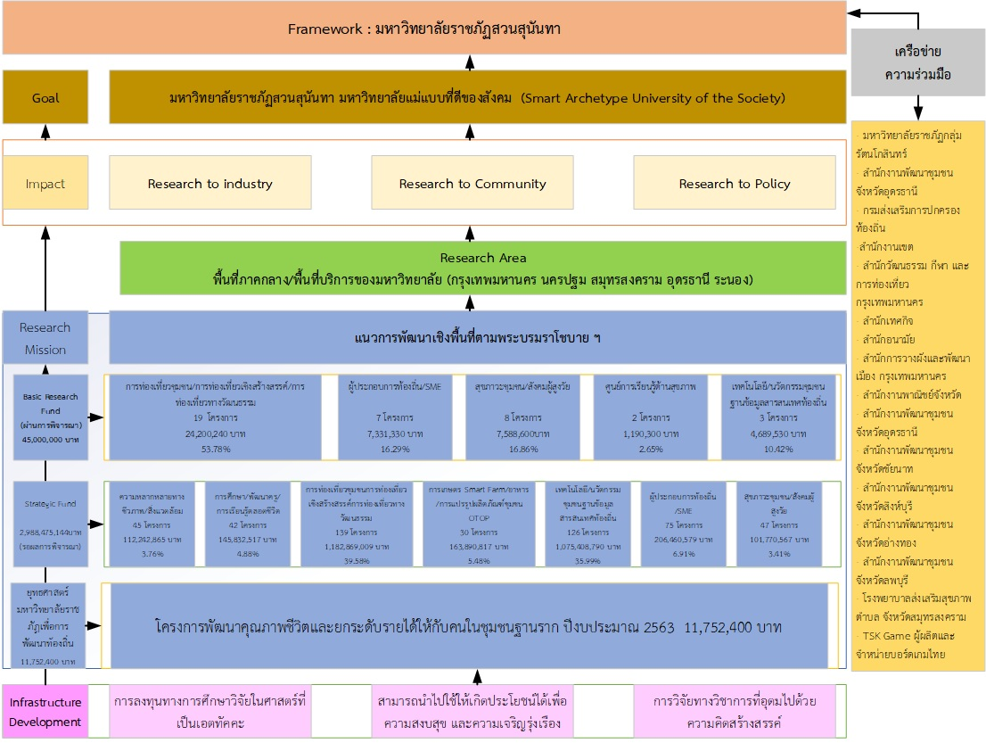
Framework ภาพรวมของมหาวิทยาลัยที่มุ่งสู่ยุทธศาสตร์ใหม่มหาวิทยาลัยเพื่อการพัฒนาท้องถิ่นตามพระราโชบาย
20

Slide 21

การใช้ประโยชน์จากงานวิจัย
และการพัฒนาธรรมาภิบาลงบประมาณ
21

Slide 22
C
O
N
C
E
P
T
RM
(Research Management)
RU
(Research Utilization)
Research
22

Slide 23
การใช้ประโยชน์จากงานวิจัย
งานวิจัย
(Research)
การผลักดันการใช้ประโยชน์
(Research Management
& Research Utilization)
รูปแบบของการผลักดันสู่การเผยแพร่สู่สาธารณะ
Research to Practice
ภารกิจหลัก
(Main Tasks)
การมีส่วนร่วมของผู้มีส่วนได้ส่วนเสีย(Stakeholder Engagement)
การสร้างเครือข่ายความร่วมมือในการวิจัย (Collaborative Research)
ผู้อำนวยความสะดวกในการจัดการความรู้
(Knowledge Brokers)
การสื่อสาร การส่งเสริมและการขับเคลื่อนทางสังคม (Communication, Advocacy and Social Mobilization)
23
Research to Practice
Notes:
Knowledge Brokers ทำหน้าที่เชื่อมโยงคน เพื่อสร้างความสัมพันธ์ต่อกัน อันจะก่อให้เกิดการแลกเปลี่ยนความรู้ ความคิด ประสบการณ์อย่างแคล่วคล่องมากขึ้น ซึ่งความรู้ได้นี้จะเป็นความรู้ในคนหรือความรู้ฝังลึก (Tacit knowledge) เป็นหลัก

Slide 24
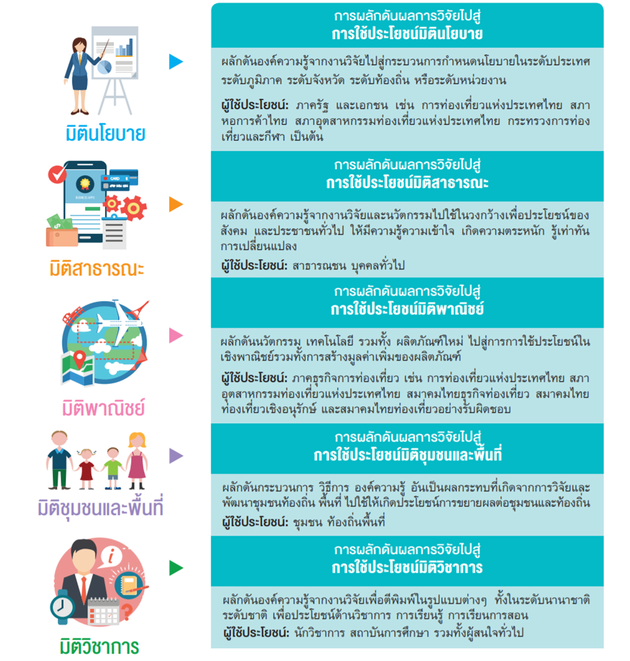
1) การนำผลงานวิจัยไปใช้ประโยชน์ 3 ด้าน
(อ้างอิงจากเอกสารสรุปภาพรวมผลการดำเนินงานที่มีการสร้างผลผลิต ผลลัพธ์/ผลกระทบ เมื่อเทียบกับแผนที่ตั้งไว้ของแผนงาน)
การนำความรู้จากงานวิจัยไปใช้ในกระบวนการกำหนดนโยบายอาจเป็นนโยบายระดับประเทศ ภูมิภาค จังหวัด หรือท้องถิ่น
รวมทั้งการนำองค์ความรู้ไปสังเคราะห์เป็นนโยบายหรือทางเลือกนโยบาย แล้วนำนโยบายนั้นไปสู่การใช้ประโยชน์ในวงกว้าง
เพื่อประโยชน์ของสังคมและประชาชนโดยทั่วไป
เพื่อเพิ่มคุณภาพชีวิตของประชาชนสร้างสังคมคุณภาพและส่งเสริมคุณภาพสิ่งแวดล้อม
เป็นผลงานวิจัยที่เน้นสร้างนวัตกรรม เทคโนโลยี ผลิตภัณฑ์ใหม่ หรือ การพัฒนาจากสิ่งที่ที่มีอยู่เดิม โดยเป็นการนำไปใช้ประโยชน์เชิงพาณิชย์ หรือ ลดการนำเข้าเทคโนโลยีจากต่างประเทศหรือ นำไปสู่การพัฒนารูปแบบธุรกิจใหม่ โดยมีเป้าหมาย เพื่อสร้างมูลค่าเพิ่ม และเพิ่มประสิทธิภาพในกระบวนการผลิตและบริการ
ด้านนโยบาย
และ
สาธารณะ
ด้านพาณิชย์
ด้านสังคม
และ
ชุมชน
การนำ กระบวนการ วิธีการ องค์ความรู้ การเปลี่ยนแปลง การเสริมพลัง อันเป็นผลกระทบที่เกิดจากการวิจัย และพัฒนาชุมชนท้องถิ่น พื้นที่ ไปใช้ให้เกิดประโยชน์ การขยายต่อชุมชนท้องถิ่นหรือรวมถึงสังคมอื่น
2) โครงการที่ได้เผยแพร่ความรู้ต่อวงการวิชาการและสาธารณะ
การตีพิมพ์ทางวิชาการคือการนำองค์ความรู้จากผลงานวิจัยที่ตีพิมพ์ในรูปแบบต่างๆ
1) การตีพิมพ์ในวารสารระดับนานาชาติ ระดับชาติ
2) หนังสือ ตำรา บทเรียน ไปเป็นประโยชน์ด้านวิชาการเรียนรู้ การเรียนการสอนในวงนักวิชาการและผู้สนใจด้านวิชาการ
3) การนำผลงานวิจัยไปต่อยอด
สื่อสาธารณะ
การเผยแพร่ความรู้จากผลงานวิจัยที่ได้ต่อสาธารณะผ่านทางหนังสือพิมพ์วรสารโทรทัศน์วิทยุคู่มือแผ่นพับการฝึกอบรมและสื่อสังคมออนไลน์ต่างๆเป็นต้น
24
Notes:
© Copyright PresentationGO.com – The free PowerPoint and Google Slides template library

Slide 25
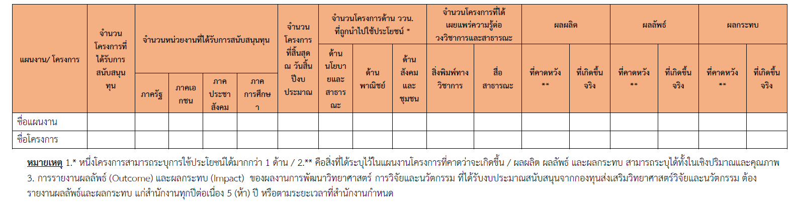
สรุปภาพรวมผลการดำเนินงานที่มีการสร้างผลผลิต ผลลัพธ์/ผลกระทบ เมื่อเทียบกับแผนที่ตั้งไว้ของแผนงาน
(หลังสิ้นสุดบันทึกข้อตกลงหรือสิ้นสุดปีงบประมาณ โดยรายงานต่อเนื่องทุกปี เป็นระยะเวลา 5 ปี)
25

Slide 26
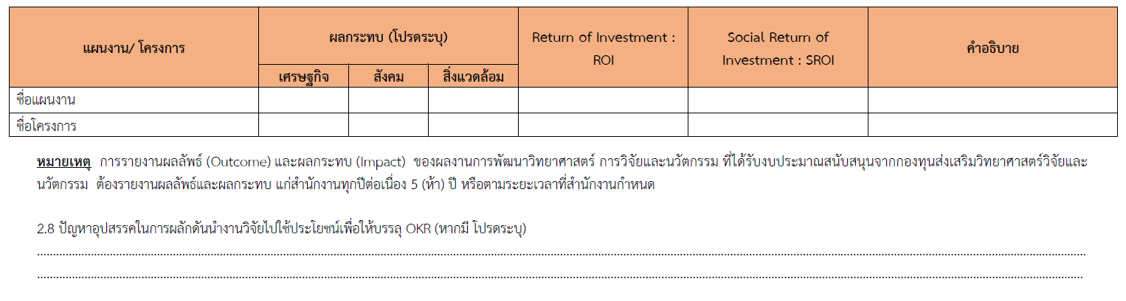
แผนงาน / โครงการ ที่สร้างผลกระทบด้านต่างๆ และระบุ Return of Investment : ROI / Social Return of Investment : SROI (อย่างน้อย 3 โครงการ)
(หลังสิ้นสุดบันทึกข้อตกลงหรือสิ้นสุดปีงบประมาณ โดยรายงานต่อเนื่องทุกปี เป็นระยะเวลา 5 ปี)
26

Slide 27
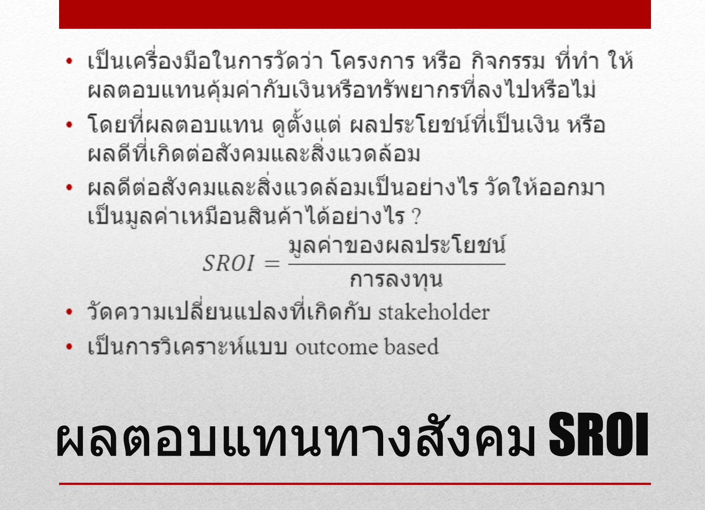

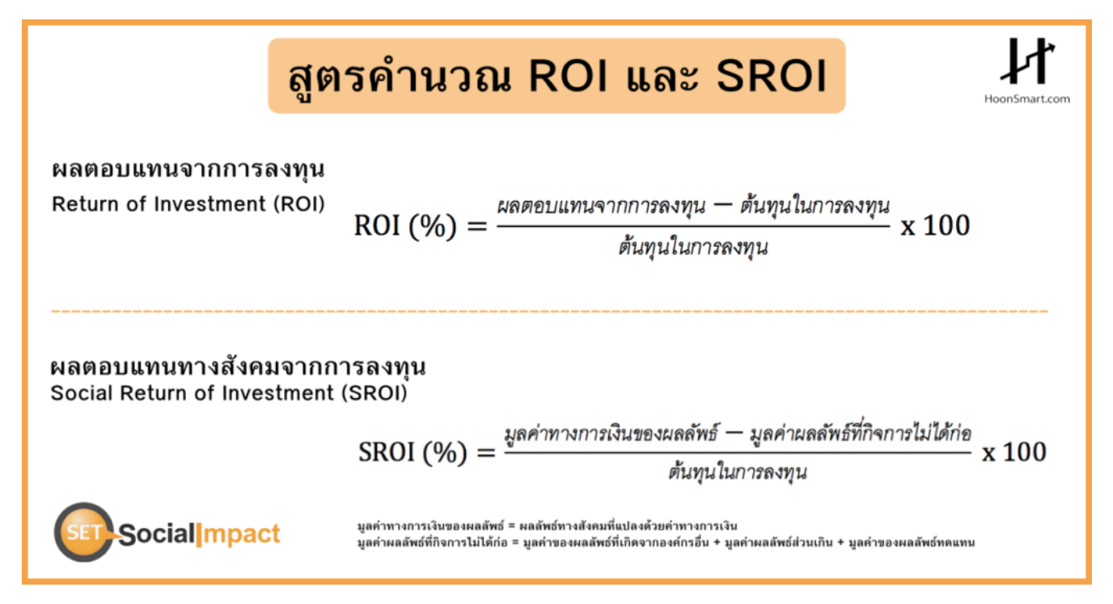
ROI & SROI
Return on Investment หรือ ROI คือ การวัดผลตอบแทนจากการลงทุน
การลงทุนอะไรไปสักอย่าง เราต้องการทราบหรือประเมินได้ว่าการลงทุนนั้นคุ้มค่าหรือไม่ จึงมีการวัดผลตอบแทนนั่นเอง โดยการลงทุนทุกประเภทที่ใช้เงินทุนสามารถวัดค่า ROI ได้
27

Slide 28
สังคมรากหญ้า
วิสาหกิจชุมชน
การพัฒนาสุขภาพวะผู้สูงอายุ
การยกระดับผลิตภัณฑ์ผ้าไหม
ยกระดับการดำเนินงานธุรกิจOTOP
สื่อสังคมออนไลน์ป้องกันสร้างเสริมสุขภาพผู้สูงวัย
นวัตวิถีต้นแบบการจัดการท่องเที่ยว
การพัฒนาพื้นที่นาเกลือเพื่อสร้างคุณค่าทางเศรษฐกิจคู่คุณค่าทางสังคม
ประชารัฐกับการสร้างมูลราคาเพิ่มสินค้าเกษตร
SSRU
ปี 2563
23 แผนงาน
นวัตกรรมการสร้างสรรค์มรดกภูมิปัญญาทางวัฒนธรรม
การพัฒนาระบบสารสนเทศ
อัตลักษณ์วิถีชุมชน
ผลิตภัณฑ์นวัตกรรมOTOP
นวัตกรรมน้ำตาลโตนด
นวัตกรรมการแปรรูปอาหารพื้นถิ่นสู่สำรับชาววัง
ผลกระทบของการใช้ฮอร์โมนทางเพศต่อปลานิล
การยกระดับและเพิ่มขีดความสามารถในการแข่งขัน
นวัตกรรมลดต้นทุนการทำนาผักตบชวา
การเพิ่มมูลค่าภูมิปัญญาสร้างสรรค์
การบริหารจัดการน้ำและผลผลิตทางการเกษตร
การพัฒนาศักยภาพชุมชนและสมาชิกในชุมชน
เศรษฐกิจภูมิปัญญา
เสน่ห์วิถีไทยเฉพาะถิ่นบูรณาการสร้างมูลค่านวัตกรรมต้นแบบ
28

Slide 29
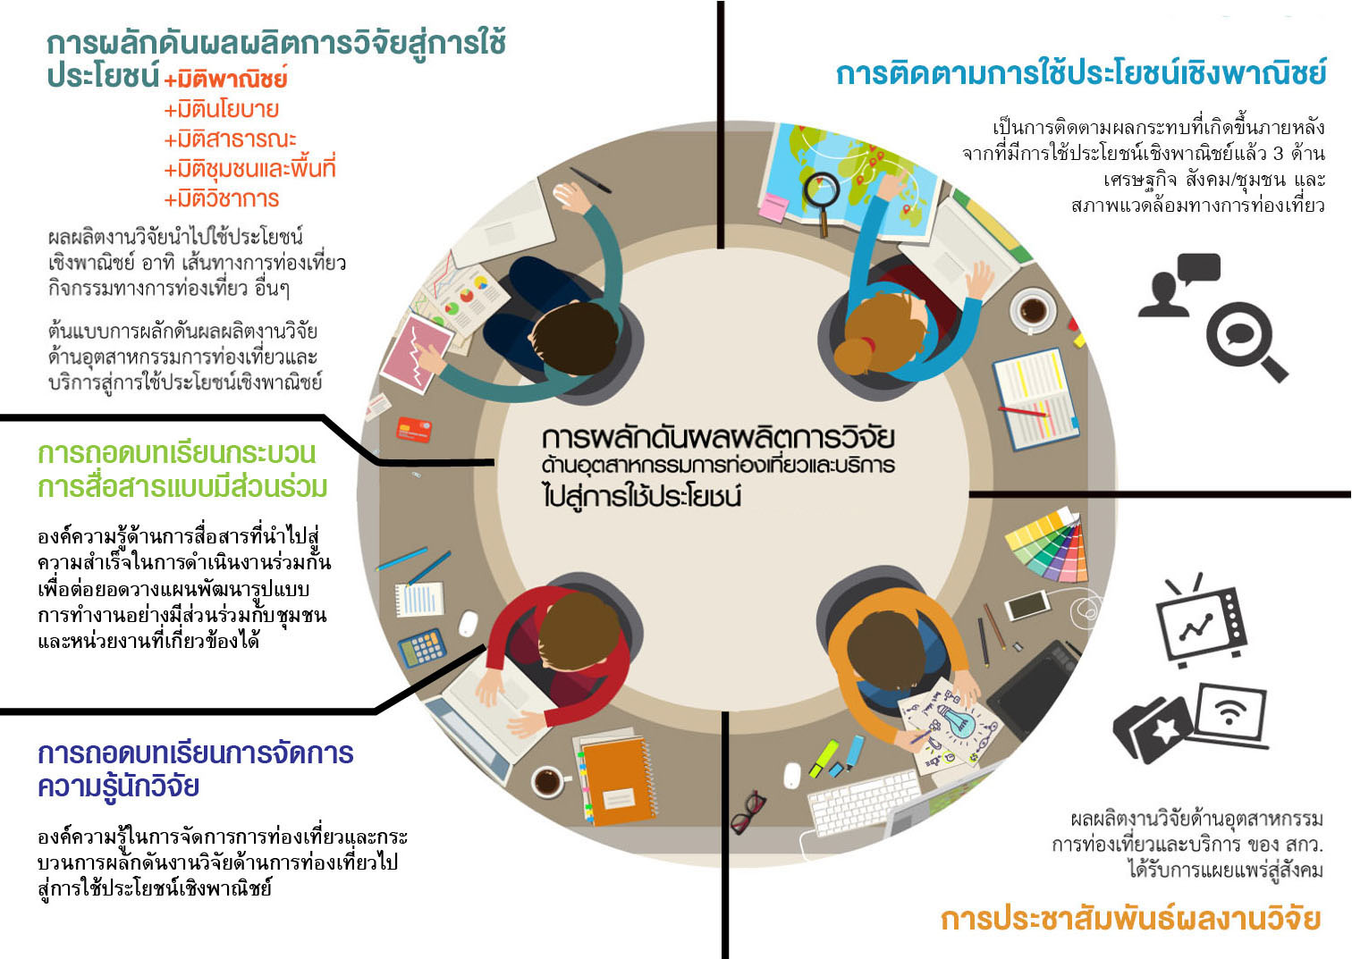
29

Slide 30
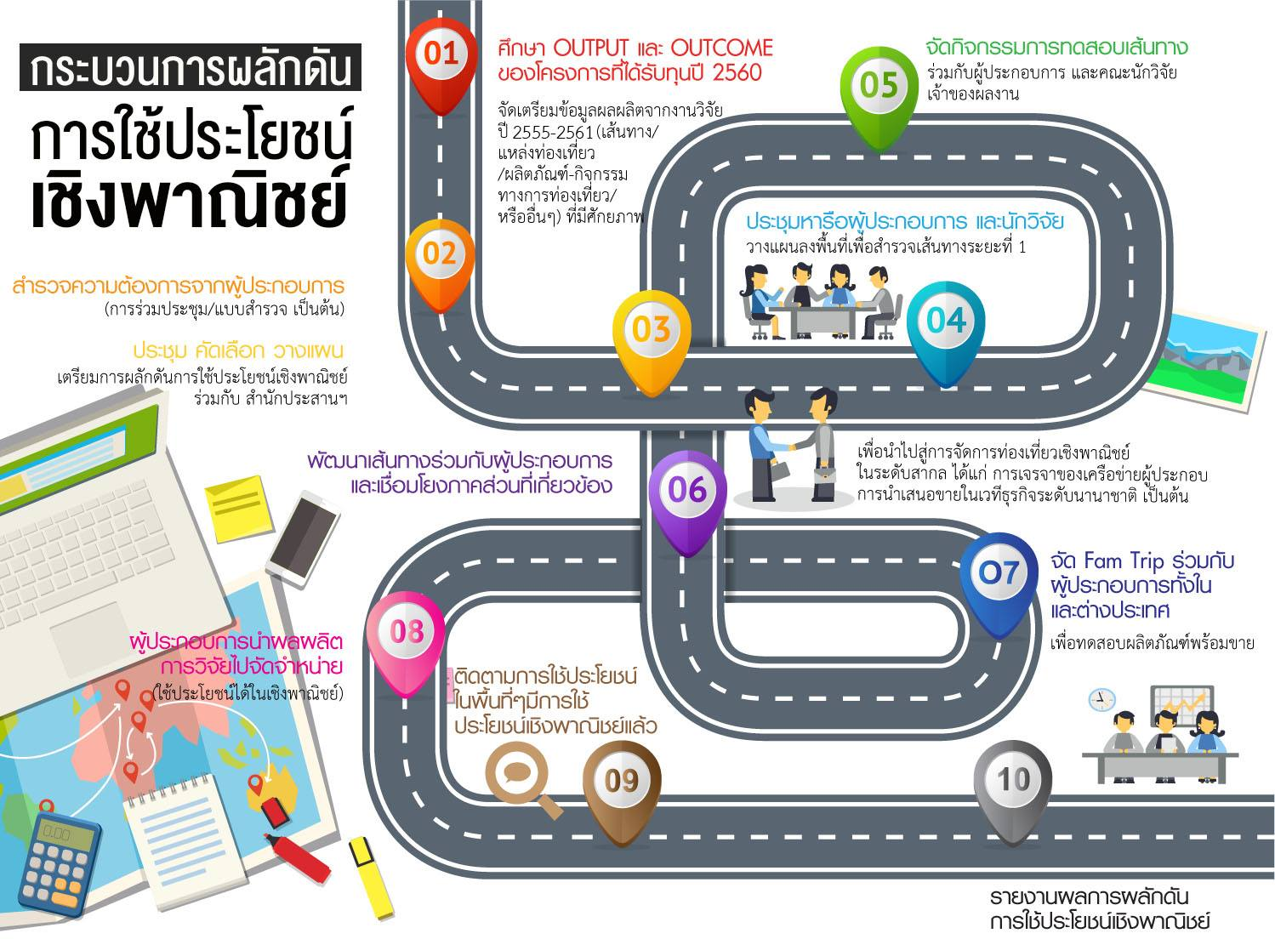

30
โดย สำนักผลักดันผลงานวิจัยสู่การใช้ประโยชน์ ฝ่ายการวิจัยมุ่งเป้า สกสว

Slide 31
การพัฒนาธรรมาภิบาลงบประมาณ
การจัดสรรงบประมาณ
หลักเกณฑ์
การจัดทำคำของบประมาณ
การจำแนกงบประมาณ
31

Slide 32

หลักเกณฑ์การจำแนกงบประมาณเพื่อโครงการพัฒนาวิทยาศาสตร์ เทคโนโลยี และโครงการวิจัยและนวัตกรรม
ตาม พ.ร.บ. การส่งเสริมวิทยาศาสตร์ การวิจัยและนวัตกรรม พ.ศ. 2562
สำหรับปีงบประมาณ พ.ศ. 2564
มาตรา 17(2) ซึ่งต้องจัดสรรงบประมาณผ่านกองทุนส่งเสริมวิทยาศาสตร์ วิจัยและนวัตกรรม
เป็นงบประมาณที่ดำเนินการสอดคล้องกับนโยบายและยุทธศาสตร์การอุดมศึกษา วิทยาศาสตร์ วิจัยและนวัตกรรม พ.ศ. 2563-2570 และแผนด้านวิทยาศาสตร์ วิจัยและนวัตกรรม พ.ศ. 2563-2565 ซึ่งคณะรัฐมนตรีได้เห็นชอบโดยหลักการ เมื่อวันที่ 27 สิงหาคม พ.ศ. 2562
ครอบคลุมงบประมาณ ตามแผนงาน ตาม “โครงสร้างงบประมาณตามยุทธศาสตร์” ที่สำนักงบประมาณกำหนดขึ้น ดังต่อไปนี้
แผนงานยุทธศาสตร์การวิจัยและพัฒนานวัตกรรม
แผนงานยุทธศาสตร์พัฒนาศักยภาพด้านวิทยาศาสตร์ เทคโนโลยี และนวัตกรรม
แผนงานอื่นๆ ที่เกี่ยวข้องกับโครงการพัฒนาวิทยาศาสตร์ เทคโนโลยี และโครงการวิจัยและนวัตกรรม
ครอบคลุมถึงกิจกรรม ดังต่อไปนี้
    กิจกรรมการวิจัยและพัฒนา
    กิจกรรมนวัตกรรม
    กิจกรรมตามวัตถุประสงค์ของกองทุนส่งเสริมวิทยาศาสตร์ การวิจัยและนวัตกรรม ตามมาตรา 54 พ.ร.บ. สภานโยบายฯ พ.ศ. 2562
ทั้งนี้ โดยไม่รวม
มาตรา 17(1) ซึ่งต้องจัดสรรงบประมาณตรงจากสำนักงบประมาณ ประกอบด้วยประเภทงบประมาณ ดังต่อไปนี้
งบประมาณบุคลากรภาครัฐ
งบประมาณดำเนินงาน
งบประมาณลงทุนโดยเฉพาะที่ดินและสิ่งก่อสร้าง
และไม่รวม มาตรา 17(2) ซึ่งอนุโลมให้ไม่ต้องจัดสรรงบประมาณผ่านกองทุนส่งเสริมวิทยาศาสตร์ วิจัยและนวัตกรรม
ประกอบด้วยประเภทโครงการ ดังต่อไปนี้
โครงการพัฒนาวิทยาศาสตร์ เทคโนโลยี โครงการวิจัยและนวัตกรรม ที่เกี่ยวข้องกับความมั่นคงของประเทศ (ยกเว้นที่ไม่กระทบต่อความมั่นคงของประเทศ หรือ dual use ตามที่กระทรวงกลาโหมกำหนด)
และไม่รวม มาตรา 45(1) (2) (4) ของ พ.ร.บ. การอุดมศึกษาฯ พ.ศ. 2562
และไม่รวม งบลงทุน และงบเงินอุดหนุน เพื่อนำมาใช้ในการพัฒนาความเป็นเลิศของสถาบันอุดมศึกษา และการผลิตกำลังคนระดับสูงเฉพาะทางตามความต้องการของประเทศ
32

Slide 33

หลักเกณฑ์การจัดทำคำของบประมาณด้านวิทยาศาสตร์ วิจัยและนวัตกรรม สำหรับปีงบประมาณ พ.ศ. 2564
พระราชบัญญัติสภานโยบายการอุดมศึกษา วิทยาศาสตร์ วิจัยและนวัตกรรมแห่งชาติ พ.ศ. 2562 กำหนดให้คณะกรรมการส่งเสริมวิทยาศาสตร์ วิจัยและนวัตกรรม (กสว.) มีหน้าที่และอำนาจในการกำหนดหลักเกณฑ์เกี่ยวกับการจัดทำคำของบประมาณด้านวิทยาศาสตร์ วิจัยและนวัตกรรม เพื่อให้สำนักงานคณะกรรมการส่งเสริมฯ (สกสว.) พิจารณาจัดทำคำของบประมาณของกองทุนส่งเสริมวิทยาศาสตร์ วิจัยและนวัตกรรมต่อไป อาศัยอำนาจตาม ม.41 ของกฎหมายดังกล่าว จึงกำหนดหลักเกณฑ์การจัดทำคำของบประมาณให้แก่หน่วยงานในระบบวิจัยและนวัตกรรม ดังต่อไปนี้
เป็นคำของบประมาณเพื่อโครงการพัฒนาวิทยาศาสตร์ เทคโนโลยี และโครงการวิจัยและนวัตกรรม สอดคล้องกับ
  หลักเกณฑ์การจำแนกงบประมาณด้านวิทยาศาสตร์ วิจัยและนวัตกรรม ตาม พ.ร.บ. การส่งเสริมวิทยาศาสตร์ การวิจัยและนวัตกรรม พ.ศ. 2562 สำหรับปีงบประมาณ พ.ศ. 2565
  (ม. 17 (1) (2)) ซึ่ง กสว. ได้กำหนด
  ระบบจัดสรรและบริหารงบประมาณแบบบูรณาการฯ ที่ กสว. และสภานโยบายฯ (สภช.) เห็นชอบ ซึ่งกำหนดแนวทางการจัดสรรเป็น Fundamental Fund และ Strategic Fund
เป็นโครงการพัฒนาวิทยาศาสตร์ เทคโนโลยี หรือโครงการวิจัยและนวัตกรรม ที่มีลักษณะดังต่อไปนี้
  Fundamental Fund
  ตอบสนองต่อพันธกิจของหน่วยงาน เพื่อเสริมสร้างศักยภาพในการพัฒนาวิทยาศาสตร์ วิจัยและนวัตกรรม
  เพื่อตอบสนองแนวนโยบายระดับชาติ เช่น ยุทธศาสตร์ชาติระยะ 20 ปี (พ.ศ. 2561-2580) แผนพัฒนา หรือแผนแม่บทอื่นๆ รวมถึงยุทธศาสตร์การวิจัยและนวัตกรรมแห่งชาติ
  20 ปี (พ.ศ. 2560-2579)
  Strategic Fund
  ตอบสนองแนวนโยบายระดับชาติ เช่น ยุทธศาสตร์ชาติระยะ 20 ปี (พ.ศ. 2561-2580) แผนพัฒนา หรือแผนแม่บทอื่นๆ รวมถึงยุทธศาสตร์การวิจัยและนวัตกรรมแห่งชาติ 20 ปี (พ.ศ. 2560-2579)
  สอดคล้องกับยุทธศาสตร์การอุดมศึกษา วิทยาศาสตร์ วิจัยและนวัตกรรม (พ.ศ. 2563-2570) และแผนด้านวิทยาศาสตร์ วิจัยและนวัตกรรม (พ.ศ. 2563-2565)
  เป็นประเด็นเร่งด่วนตามนโยบายของรัฐบาล
  เป็นประเด็นที่เกิดจากความต้องการของผู้ใช้ประโยชน์โดยตรง
  สร้างผลกระทบในวงกว้างในเชิงวิชาการ สาธารณะ นโยบาย ชุมชนสังคม และพาณิชย์
33

Slide 34
หลักเกณฑ์การจัดทำคำของบประมาณด้านวิทยาศาสตร์ วิจัยและนวัตกรรม สำหรับปีงบประมาณ พ.ศ. 2564
มีองค์ประกอบของคำของบประมาณ ดังต่อไปนี้
ที่มา ความสำคัญ และวัตถุประสงค์ ของแผนงาน
แผนการดำเนินงาน และกรอบวงเงินงบประมาณ รวมทั้งแผนการใช้จ่ายงบประมาณ
โดยแสดงรายละเอียดงบประมาณแต่ละประเภท
เป้าหมายหลักและแนวทางการดำเนินงานที่สอดคล้องกับผลสัมฤทธิ์ที่สำคัญ
(Objective and Key Results (OKRs))
ผลผลิต ตัวชี้วัด วัตถุประสงค์และกิจกรรม ของแผนงาน
ผลสัมฤทธิ์และประโยชน์ที่คาดว่าจะได้รับ
ผลการดำเนินงานในปีงบประมาณที่ผ่านมา (ถ้ามี)
34

Slide 35
หลักเกณฑ์การจัดสรรงบประมาณสำหรับ Fundamental Fund
หลักเกณฑ์การจัดสรรงบประมาณด้านวิทยาศาสตร์ วิจัยและนวัตกรรม สำหรับปีงบประมาณ พ.ศ. 2564
ความสอดคล้องและตอบโจทย์ของระดับกรม/กระทรวง/แผนด้าน ววน. /ยุทธศาสตร์ชาติ /พันธกิจของหน่วยงาน
พิจารณาถึงความพร้อมของนักวิจัย (ต้องเป็นนักวิจัยในหน่วยงานเอง) และความพร้อมของเครื่องมือ/อุปกรณ์
ให้ความสำคัญกับโครงการต่อเนื่องที่มีสัญญาผูกพัน (ไม่ใช่แค่ต้องดำเนินการต่อเนื่อง)
หน่วยงานต้องจัดทำระบบการบริหารจัดการข้อมูลที่ได้รับงบประมาณ พร้อมต่อการตรวจสอบ
ประสิทธิภาพและประสิทธิผลของการบริหารจัดการงบประมาณของหน่วยงาน (ตัวชี้วัด)
คำนึงถึงผลผลิต/ผลลัพธ์ที่มีผลกระทบ
พิจารณาจากการใช้ประโยชน์เชิงนโยบาย สาธารณะ สังคม สิ่งแวดล้อม
ความคุ้มค่าของผลงานวิจัย
35
กสว. เห็นชอบ เมื่อวันที่ 15 ม.ค. 63

Slide 36
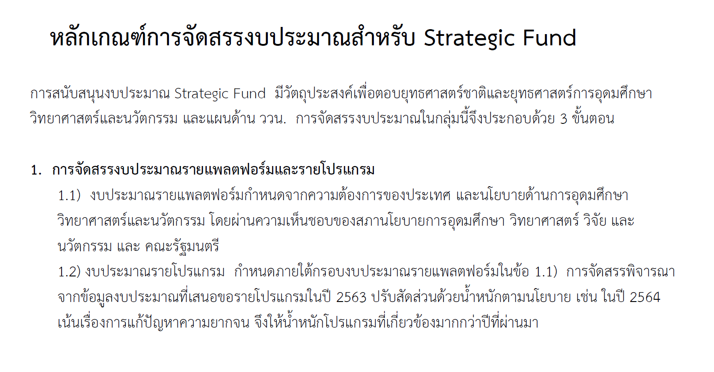
หลักเกณฑ์การจัดสรรงบประมาณด้านวิทยาศาสตร์ วิจัยและนวัตกรรม สำหรับปีงบประมาณ พ.ศ. 2564
36
กสว. เห็นชอบ เมื่อวันที่ 15 ม.ค. 63

Slide 37
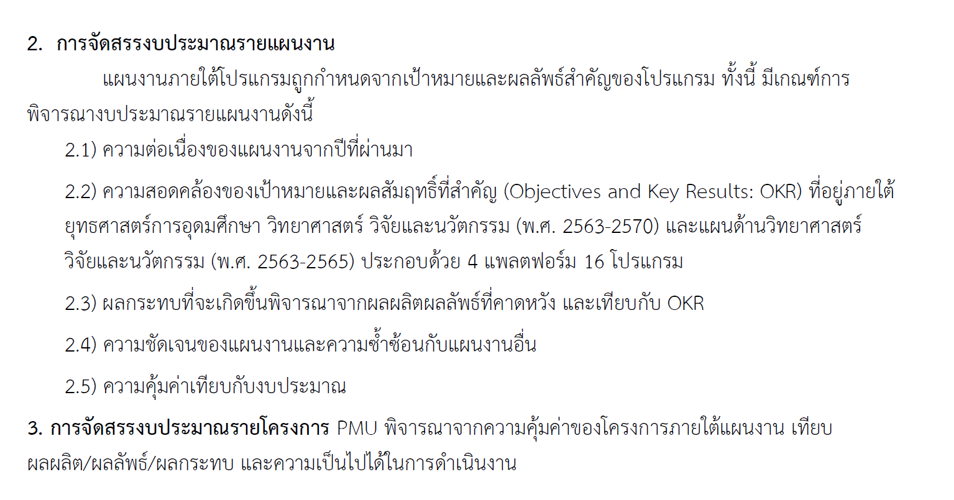
37
กสว. เห็นชอบ เมื่อวันที่ 15 ม.ค. 63

Slide 38
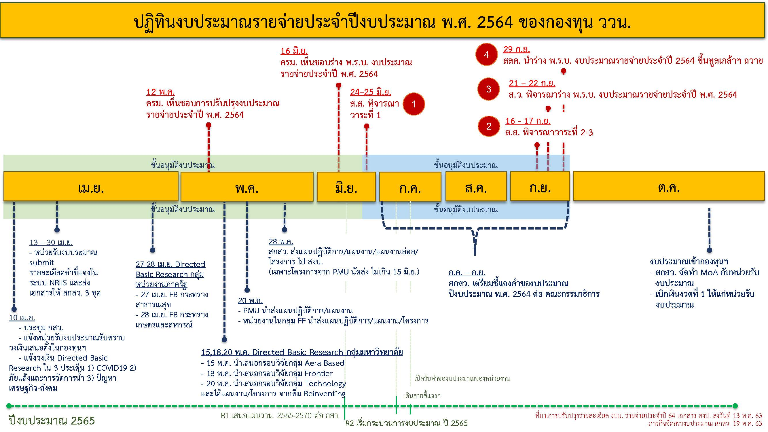
38

Slide 39
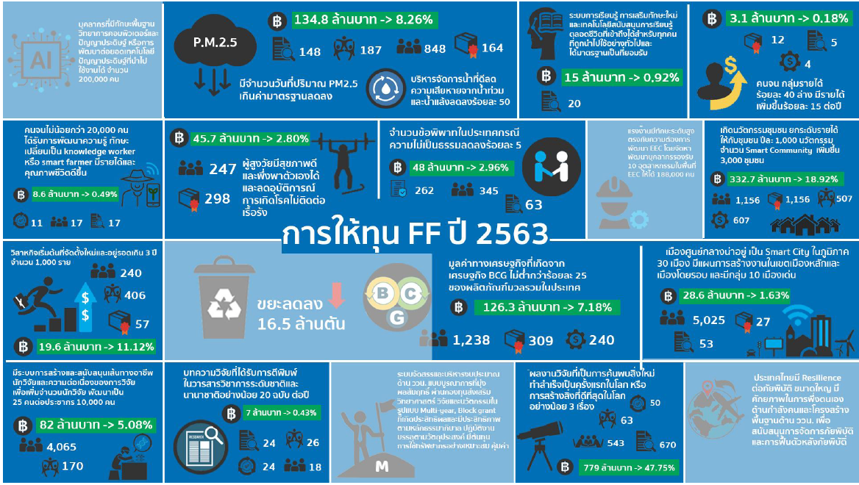
สัดส่วนการจัดสรร และผลผลิตจากการให้ทุน FF ปีงบประมาณ พ.ศ. 2563
39

Slide 40
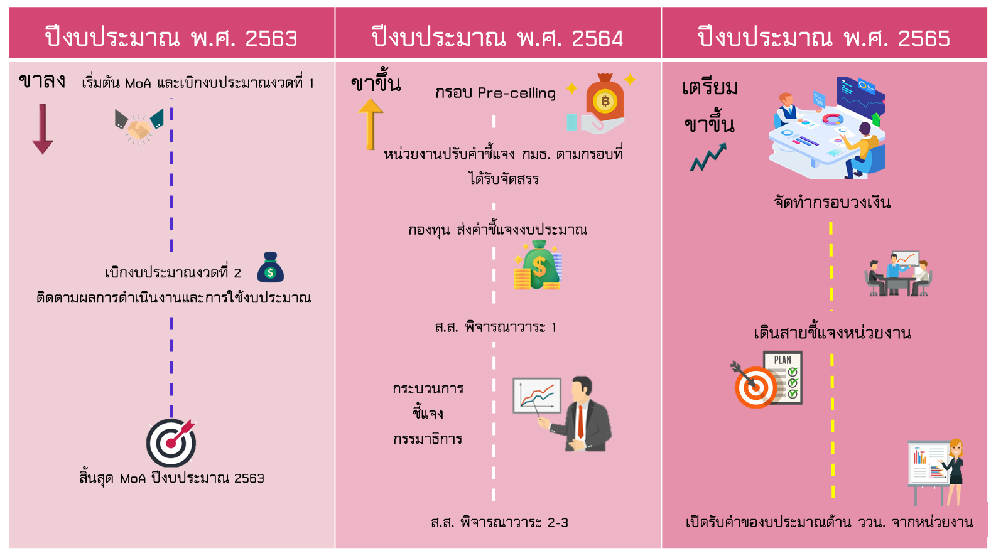
ขั้นตอนการทำงานระบบงบประมาณในปี พ.ศ. 2563 – 2564 - 2565
มีนาคม 2563
เมษายน 2563
พฤษภาคม 2563
มิถุนายน 2563
กรกฏาคม 2563
สิงหาคม 2563
กันยายน 2563
40
ตุลาคม 2563
สลค. นำร่าง พ.ร.บ. งบประมาณรายจ่าย
ประจำปี 2564 ขึ้นทูลเกล้าฯ ถวาย
อัพเดท 25 พ.ค. 2563

Slide 41

THANK YOU
41

